Slide 1
Nyújts segítséget!
DIGITÁLIS HITTANÓRA
Kedves Szülők!
Kérjük, hogy segítsenek a gyermeküknek a hittanóra tananyagának az elsajátításában!
A digitális hittanórán szükség
lesz az alábbiakra:
Internet kapcsolat
Hangszóró vagy fülhallgató a hanganyaghoz
Nyomtató a sablon nyomtatásához, papírlap
Színes ceruzák, olló
Kérem, hogy a Ppt megnyitása után engedélyezzék a szerkesztést és a tartalmat is! (Így tudják elindítani a vetítést.)
Javaslat: A PPT fájlok megjelenítéséhez használják a WPS Office ingyenes verzióját (Letölthető innen: WPS Office letöltések ). Az alkalmazás elérhető Windows-os és Android-os platformokra is!

Slide 2


Áldás, békesség!
Kezdd a digitális hittanórát
az óra eleji imádsággal!

Slide 3
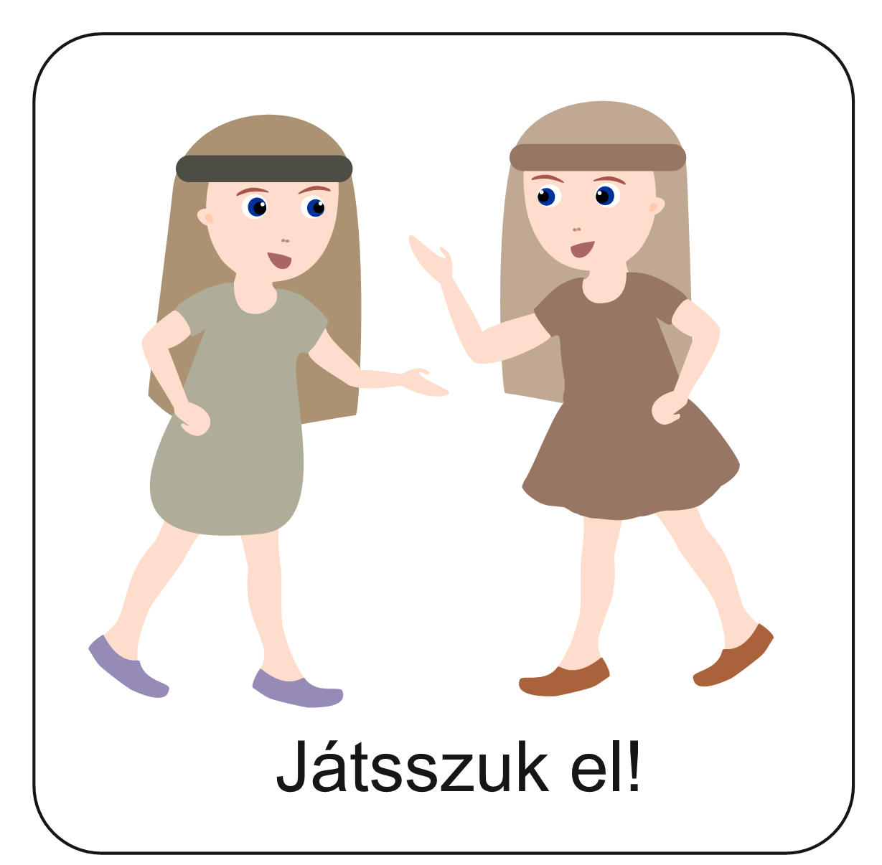

JÁTSSZUNK!
Alkossatok párokat!
A pár egyik tagja csukja be a szemét és egyik kezével takarja el a szemeit is!
A pár másik tagja helyezzen el egy ceruzát tetszés szerint a padra!
A nyitott szemű gyerek feladata: szavakkal irányítani a társát, hogy megtalálja a ceruzát.
A csukott szemű gyerek feladata csupán annyi, hogy az irányítás alapján találja meg a ceruzát a szabad kezével.
Ezután szerepcsere!

Slide 4

BESZÉLGESSÜNK!
Mi volt nehéz az irányításban?
Hogy érezted magad ebben a feladatban?
Mi volt könnyű a feladatban?
Mi volt nehéz az utasítás végrehajtásában?
Mit tanultál a játékból a segítségnyújtásról?
A TANULSÁGOKAT ÍRJÁTOK FEL A TÁBLÁRA!

Slide 5

Egy tanító néni elmesélt egyszer egy történetet.
Olvasd el, majd válaszolj a kérdésekre!
A mi iskolánkban négy alsó és négy felső tagozatos osztály van.
Egy szép napon az alsó tagozatosoknak futóversenyt rendeztek.
A mi másodikos osztályunkban van egy kisfiú, Jánoska a neve. Jánoska még kicsi korában megbetegedett, és soha nem gyógyult meg a lába. Mankóval járt.
Amikor felsorakoztak az osztályok, láttam, Jánoska fél, aggódik – mi lesz most?
Elhangzott a „vigyázz – kész – rajt”, s elindultak az osztályok…
S mit látok?? El sem hiszitek! Az osztályom két legerősebb tanulója felkapta Jánoskát, és hárman a többiekkel együtt futottak-futottak…
Könnyes lett a szemem…
Második helyen végeztek. Volt nagy öröm. Büszkék voltunk.
Miért aggódott Jánoska?
Szerinted helyesen cselekedett az osztály két legerősebb tanulója?
Miért sírt a tanító néni, hiszen második helyezést ért el az osztálya?

Slide 6
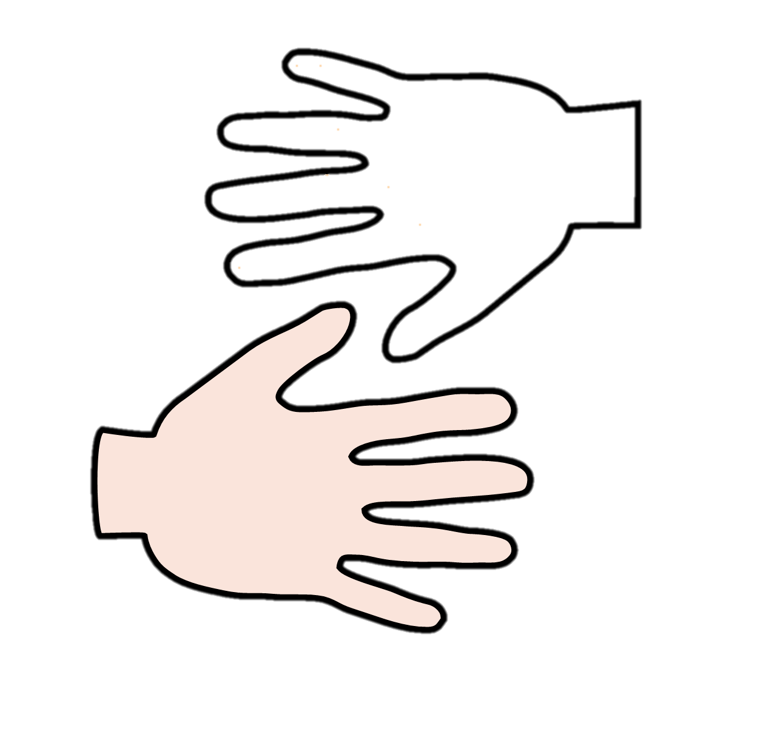
Segíteni jó dolog!
Az osztály két legerősebb tanulója nem csupán Jánoskának segített ezzel a tettével.
Példát mutattak másoknak is!
Ezért sírt a tanító néni. Büszke volt arra, hogy ilyen diákok járnak az osztályába!

Slide 7

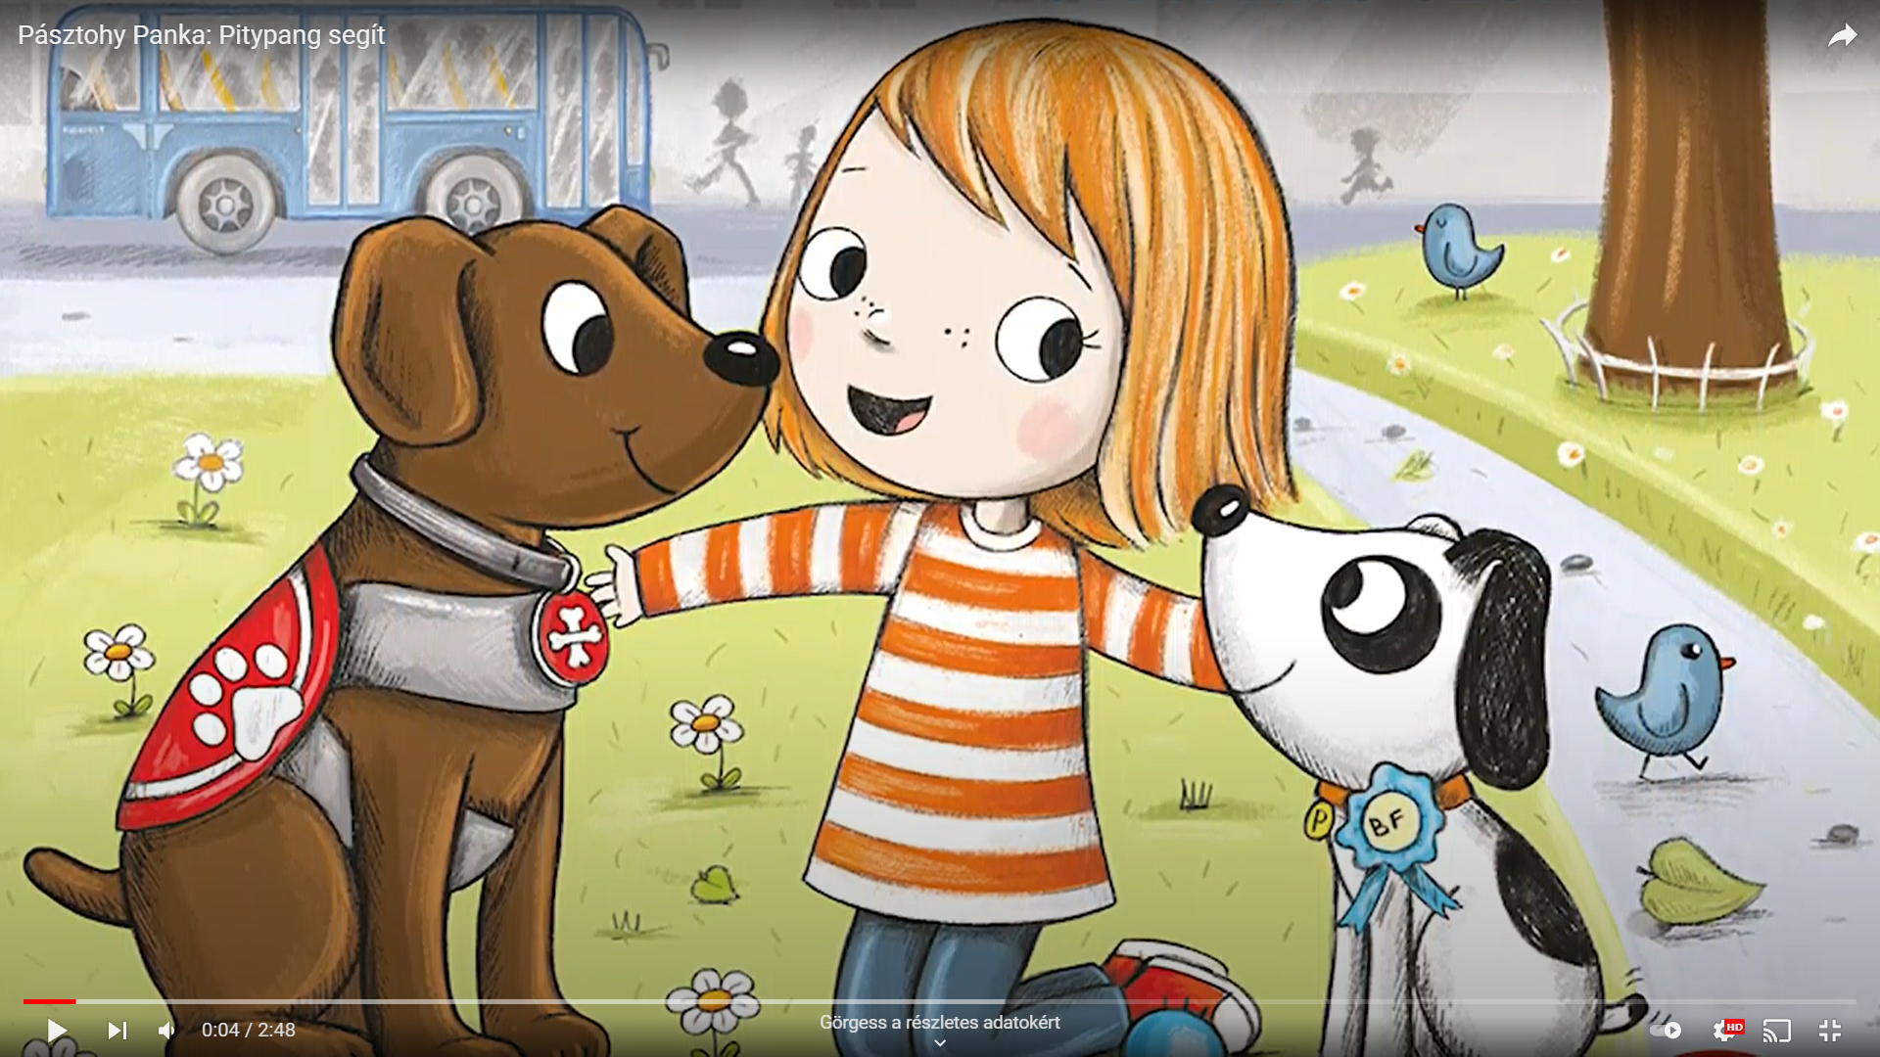
Talán te is ismersz olyan embereket, akiknek olyan betegségük van, akiknek jól jön egy kis segítség a mindennapokban.
Nézd meg a filmet!
Közben figyeld meg, hogy mennyi mindenben segítségére lehetünk másoknak!
KATTINTS A KÉPRE!

Slide 8
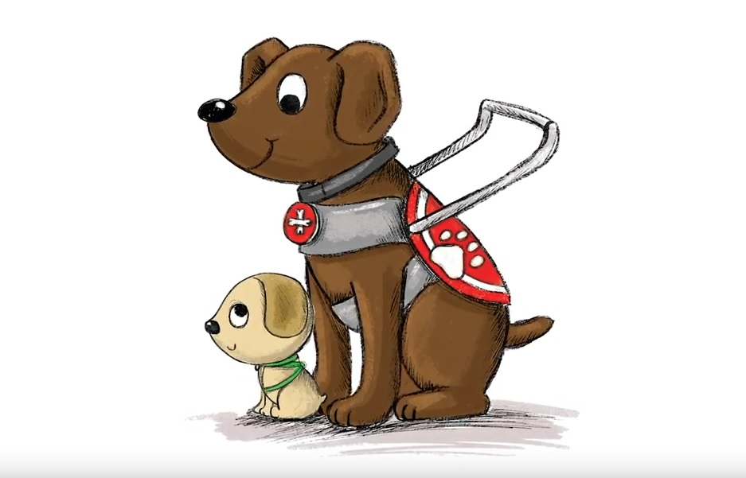
Ruminak tehát fontos munkája lett, amikor felnőtt.
Segítő kutya lett.
A filmben úgy mondták, hogy ő lett a „szeme” valakinek, aki rosszul lát.

Slide 9
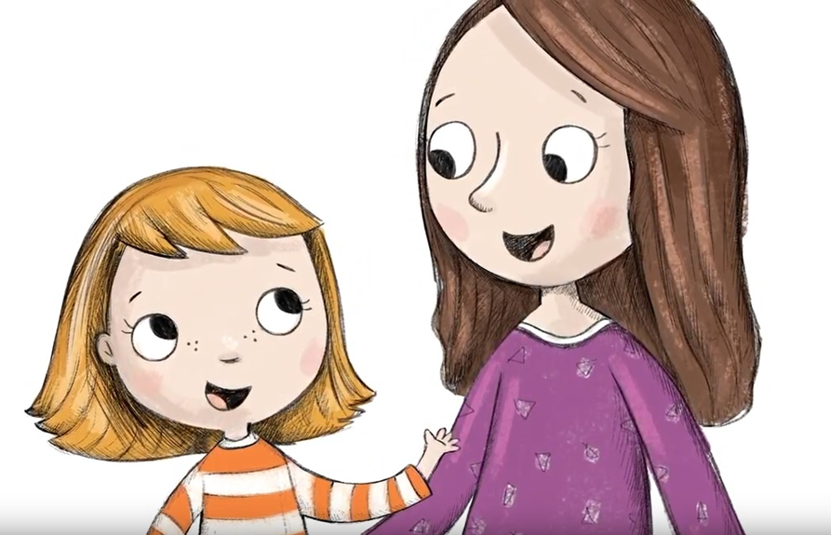
Lili is kedvet kapott a segítéshez.
Emlékszel, hogy a film végén Lili milyen
nagy elhatározásokat tett?
Arról beszélt anyukájának, hogy segíteni fog, ahol csak tud, kutyusával, Pitypanggal.

Slide 10
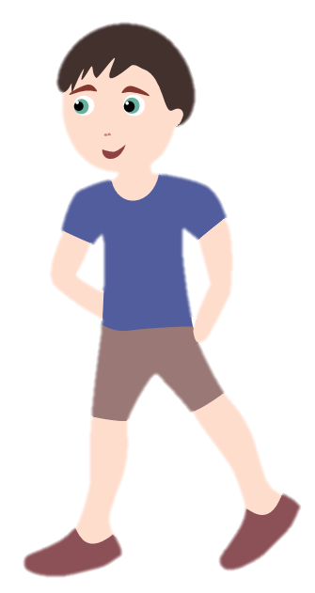
Neked is lenne kedved hozzá?

Slide 11

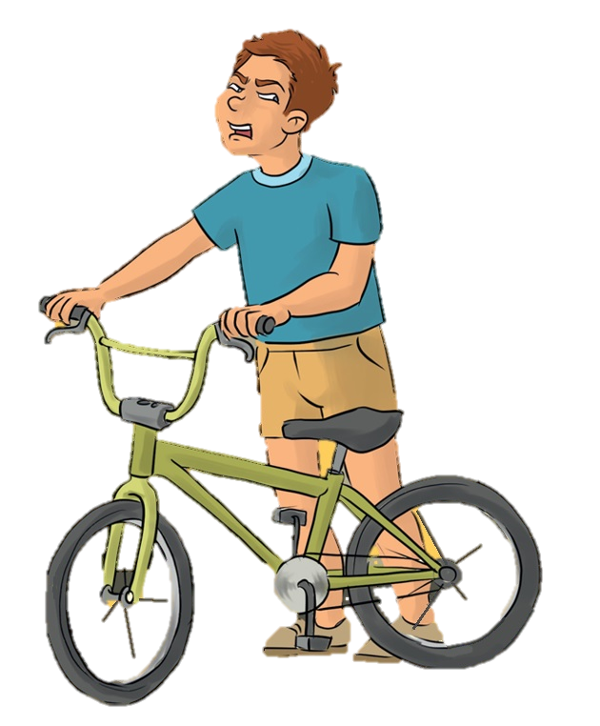
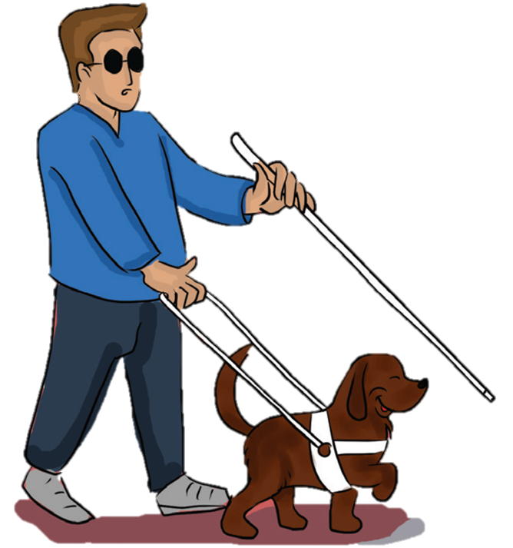
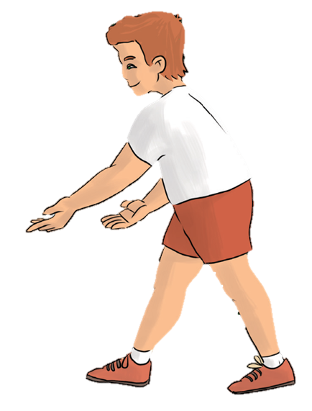
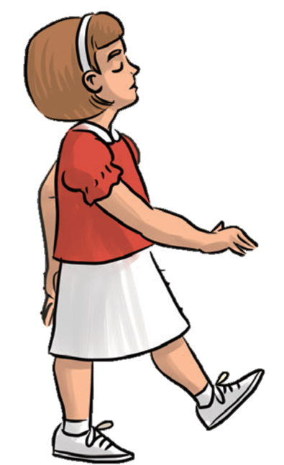
Szerinted hol lehet segíteni napjainkban?
Figyeld meg a következő utcai jelenetet!
Ki járt el helyesen a három gyerek közül?

Slide 12


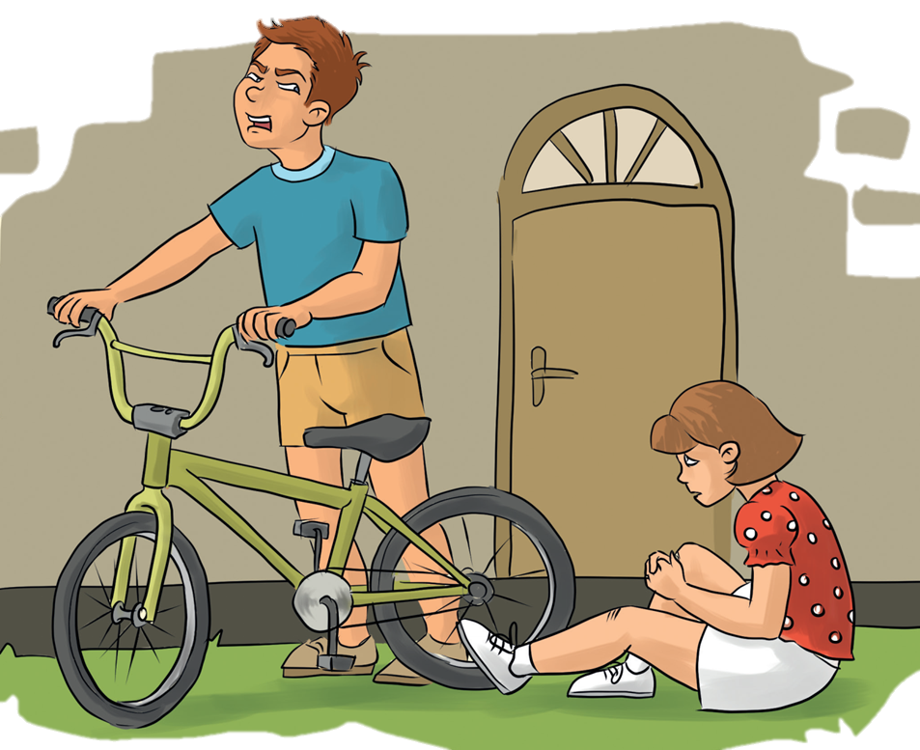

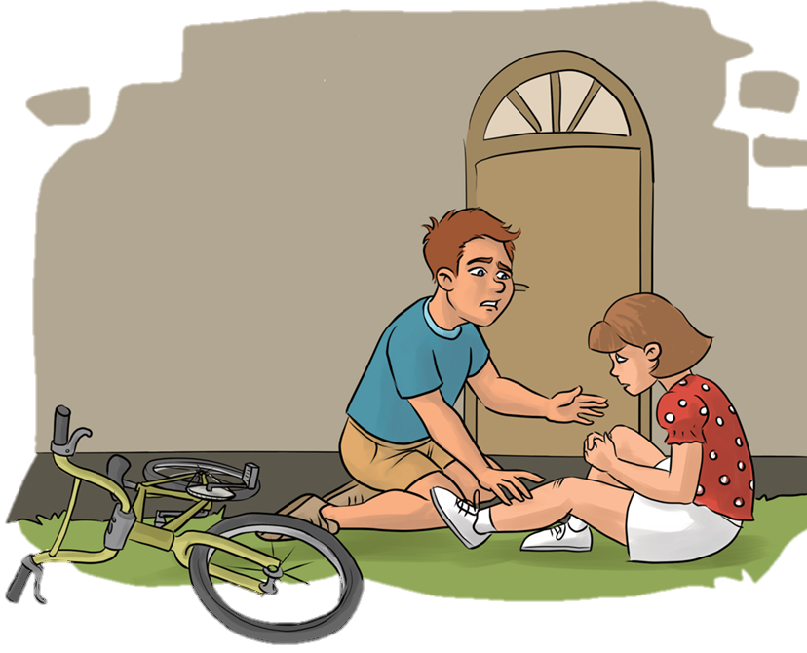
Kattints arra a képre, amelyiken szerinted segítségnyújtás történik!

Slide 13
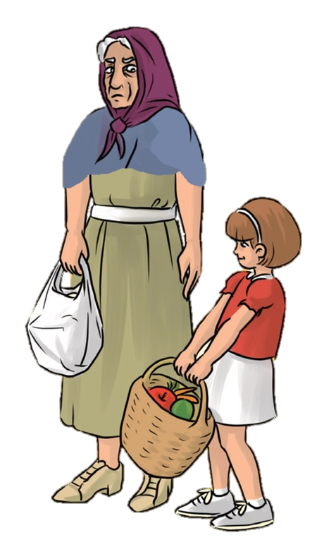
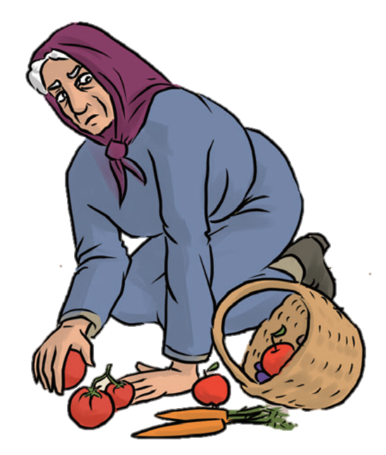

Slide 14
Te szoktál segíteni másokon?

Slide 15
Az iskolában, vagy az osztályban vannak-e olyanok, akiknek segíthetsz?
A családodban tudsz-e valakinek segíteni?
Észreveszed-e, ha valakinek éppen akkor van szüksége segítségre, amikor arra jársz?
Van-e valaki az otthonod közelében, akinek segíthetsz?
Vedd észre, ha valakinek segítségre van szüksége!
LAPOZZ!

Slide 16


A következő hittanóráig legalább három embernek nyújts segítséget,
hiszen Jézus is ezt tanította nekünk!
A következő dián tudod kiválasztani, hogy ki legyen ez a három személy!

Slide 17
Pörgesd meg a ceruzát háromszor!
A ceruza kattintásra indul és kattintásra áll meg.
Addig pörgesd, amíg három különböző lehetőséget nem kapsz!
Apukádnak
Testvérednek
Anyukádnak
Osztálytársadnak
Egy ismeretlennek az utcán
Barátodnak
Írd le, vagy rajzold le a füzetedbe a három személyt, és azt, hogy pontosan miben segítettél nekik!

Slide 18

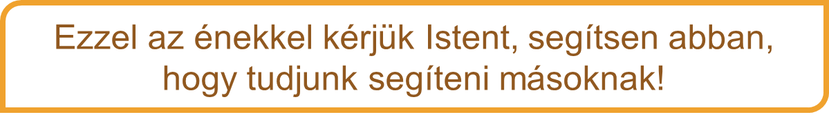
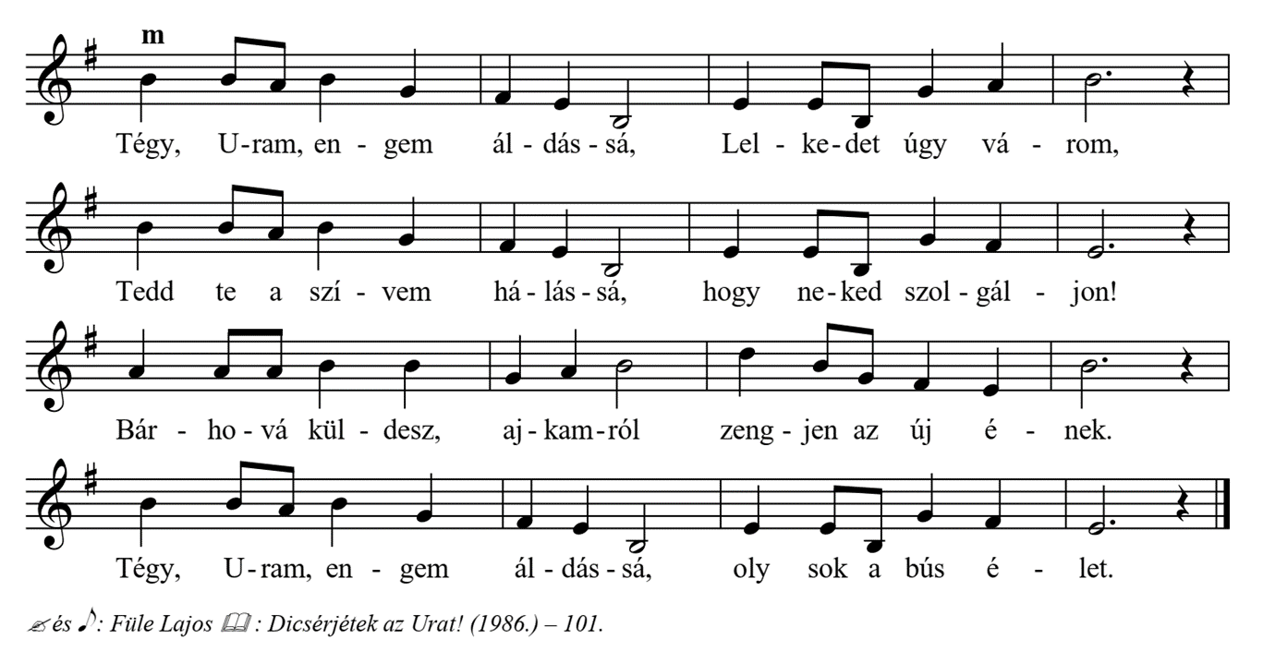


Slide 19
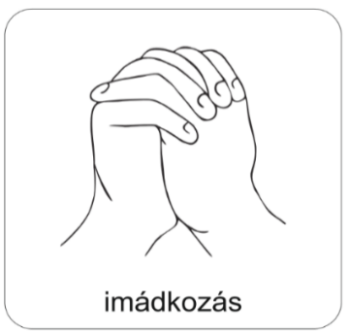
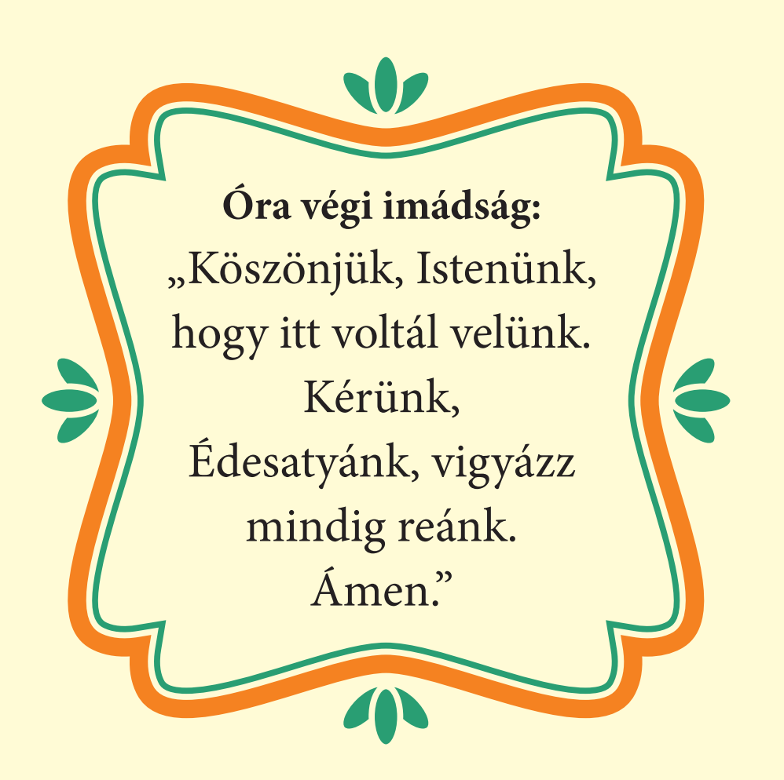
A digitális hittanóra végén így imádkozz!
Kedves Hittanos!
Várunk a következő digitális hittanórára!
Áldás, békesség!

Slide 20
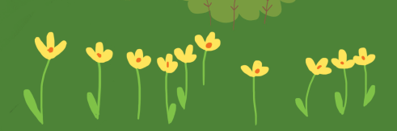
Áldás, békesség!
„Te vagy az én erőm, rólad zeng énekem. Erős váram az Isten, az én hűséges Istenem.”
(Zsoltárok könyve 59,18)
Kedves Szülők!
Köszönjük a segítségüket!
Isten áldását kívánjuk ezzel az Igével!
(Képek forrása a videó.)

